Slide 1





SBS-24 А39 «СпортКо»
Питч-сессия
1 ноября
ЮФУ
Академия физической культуры и спорта

Slide 2


Проблема
Обеспечение возможности для совместного времяпровождения родителей с детьми.
Удобство для родителей (нет необходимости искать зал для себя).
Поддержка активного образа жизни всей семьей.
Инновационный программный комплекс для связи наручных датчиков, тренажеров и умной камеры.

Slide 3
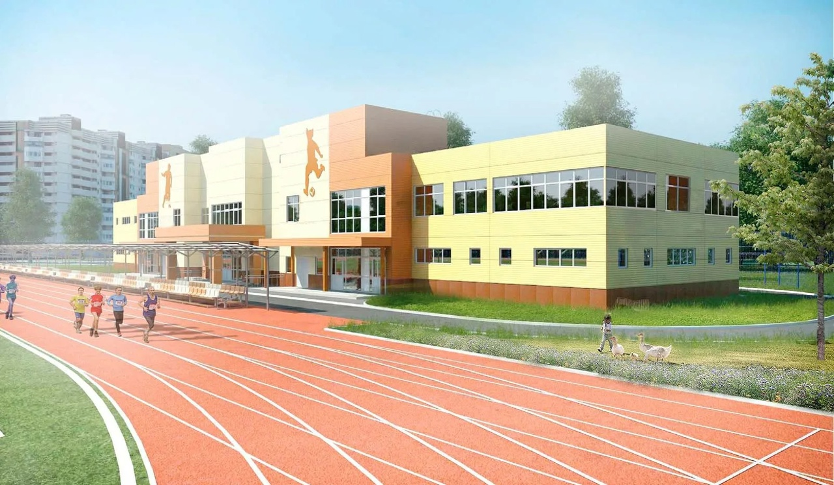
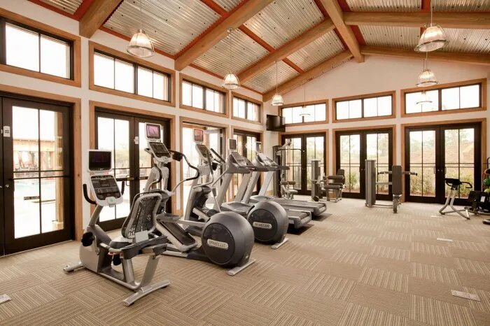
Решение
Технологический стек (Для приложения: Языки программирования: Java. IDE: Android Studio и Android Developer Tools. SDK - Android SDK.).
Представьте себе идеальный фитнес-центр, где дети могут весело и с пользой провести время в специальной спортивной секции, совершенствуя свой физические возможности, а родители в это время могут заниматься спортом в специальных залах для родителей. Этот центр объединяет лучшее из двух миров: заботу о детях и возможность для взрослых поддерживать свою физическую форму.
Услуги тренера – инструктора, персональный тренинг, аренда залов.
Дополнительные выгоды: инновационное приложение которое будет считывать информацию с датчиков, принимать данные с умной камеры и предлагать индивидуальную траекторию для занятий во взрослом зале, рекомендации по режиму дня и отдыха.
*Фича - фишка, особенность продукта.

Slide 4

Целевая аудитория
Кто первым купит ваш продукт?
Не работающая мама с ребенком от 7 до 14 лет
Контекст клиента:
1 вариант: мама и ребенок выбрали вид спорта которым он хочет заниматься и они приходят в наш центр, так как и мама хочем во время занятий ребенка заниматься в зале
2 вариант: мама хочет заниматься в зале, но ей не с кем оставить ребенка и они приходят в наш центр, так как для ребенка есмть специализированная секция и ребенок во время тренировки мамы будет под присмотром профессионала.

Slide 5
Рынок
Сфера спортивных услуг в России находится на стадии активного развития.
Об этом говорят, например, такие тенденции:
рост популярности спортивного образа жизни как мирового тренда;
увеличение количества центров, оказывающих спортивные услуги для людей со средними и низкими доходами;
рост доли участия граждан в специальных спортивных командах в возрасте от 6 до 15 лет (41,2%).

Slide 6
Рынок
PAM По данным Министерства спорта России, количество занимающихся физкультурой и спортом в России составляет 54,2 миллиона человек
TAM Согласно статистических данных, семей с детьми в возрасте от 6 лет более 16 тыс.
SAM По данным на 1 августа 2024 года, в Советском районе Ростова-на-Дону в 15 школах учатся 8106 детей.
SOM максимальная вместимость центра на 1 этапе будет 60 детей и 15 взрослых (5 залов по 15 человек). За дневное время работы центра, будет максимально 8 групп в каждом зале, соответственно центр смогут посетить не более 480 чел в сутки. На первом этапе мы ожидаем загрузки залов всего на 25%, соответственно 120 человек в сутки и 840 посещений в неделю.

Slide 7
Анализ конкурентов,
конкурентное преимущество
Название | Ссылка | Преимущества (с точки зрения пользователя) | Недостатки (с точки зрения пользователя) | Отличия (от вашего решения)
Южный меридиан | https://meridian.sfedu.ru/ | Бассейн 50 м и малая чаша | Мало секций для взрослых (плавание и тренажерный зал) | Комплекс работает с приоритетом именно плавания, и не всем подходит данное направление
ПРОфитнес | https://profitrostov.ru/ | Бассейн 25 м | Секции преимущественно для взрослых | Нет профессиональных спортивных секций
Клуб АРНИ фитнес | http://arnifitness.ru/ | Центр города | Клуб ориентирован на взрослых и детей 14+ | Основное спортивное направление – восточные боевые искусства
Семейный спортивный центр Sport life | https://zoon.ru/rostov/fitness/semeynyy_sportivnyy_tsentr_sport_life/ | школа бокса, школа борьбы | Клуб ориентирован на взрослых и детей 14+ | Есть детский фитнес, но нет профессиональных спортивных секций

Slide 8
Анализ конкурентов,
конкурентное преимущество
Основные игроки рынка
Крупные сетевые фитнес-клубы
1. Такие компании, как World Class, X-Fit и Fitness House, занимают значительную долю рынка, предлагая широкий спектр услуг, включая тренажёрные залы, бассейны, групповые занятия и персональные тренировки.
2. Специализированные студии
Студии йоги, пилатеса, танцев, бокса и других видов спорта привлекают аудиторию, заинтересованную в узкоспециализированных занятиях.
3. Бутиковые фитнес-клубы
Небольшие, но эксклюзивные клубы, предоставляющие высококачественные услуги в уютной атмосфере, часто с ограниченным количеством членов.
4. Государственные и муниципальные спортивные комплексы
Эти объекты обычно доступны для широкой публики и предлагают базовые спортивные услуги по доступным ценам.
5. Корпоративные фитнес-центры
Многие крупные компании создают собственные спортивные центры для сотрудников, что способствует повышению производительности труда и улучшению корпоративной культуры.

Slide 9
Анализ конкурентов,
конкурентное преимущество
Ключевые тенденции
1. Цифровизация и автоматизация
Введение электронных систем бронирования, мобильных приложений для управления членством и отслеживания прогресса.
2. Эко-френдли подходы
Увеличение использования экологически чистых материалов и внедрение энергосберегающих технологий в спортивных центрах.
3. Wellness и оздоровление
Расширение спектра услуг за счет включения программ по управлению стрессом, медитации и другим аспектам психоэмоционального благополучия.
4. Популярность гибридных моделей
Комбинирование онлайн- и офлайн-услуг, позволяющее клиентам выбирать удобный формат тренировок.

Slide 10

Ценностные предложения
Ценность для родителей и детей:
Безопасность и комфорт: Наш центр оборудован современными тренажерами и игровыми зонами, соответствующими всем стандартам безопасности. Ваш ребенок будет под присмотром квалифицированных специалистов.
Развитие и обучение: В нашем центре проводятся занятия, направленные на физическое развитие ребенка, а также образовательные программы, способствующие всестороннему развитию личности.
Семейный отдых: Мы предлагаем уникальные семейные абонементы, позволяющие родителям заниматься спортом вместе с детьми. Это способствует укреплению семейных связей и поддержанию здорового образа жизни всей семьи.
Индивидуальный подход: Наши специалисты разрабатывают индивидуальные программы тренировок для каждого ребенка, учитывая его возраст, уровень физической подготовки и интересы.

Slide 11
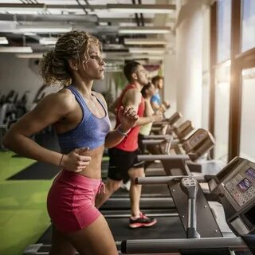
Ценностные предложения
Преимущества для взрослых:
Персонализированные тренировки: С помощью нашего специализированного приложения вы сможете подбирать оптимальные тренировки, исходя из ваших целей и уровня физической подготовки. Приложение анализирует данные с наручных датчиков и умных камер, чтобы предложить вам наиболее эффективные упражнения.
Цифровой дневник здоровья: Все ваши физиологические показатели будут автоматически вноситься в цифровой дневник, который позволит отслеживать прогресс и корректировать программу тренировок в зависимости от достигнутых результатов.
Современные технологии: Использование передовых технологий позволяет нам предлагать нашим клиентам самые современные и эффективные методы тренировок. Вы всегда будете в курсе последних достижений в области фитнеса и спорта.
Комфорт и удобство: Наш тренажерный зал оснащен всем необходимым оборудованием для проведения эффективных тренировок. Вам не придется ждать своей очереди к тренажерам – у нас всегда есть свободные места.

Slide 12
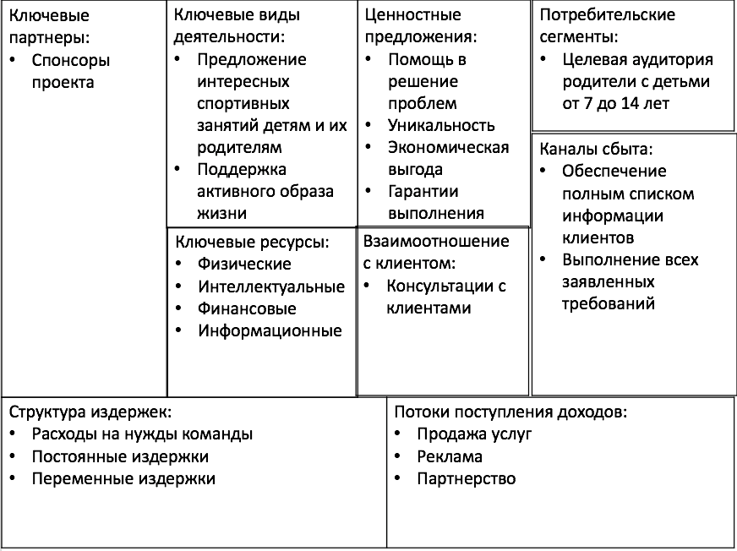
Бизнес-модель развития продукта

Slide 13
Команда «SBS-24 А39 «СпортКо»
ФИО | Роль в команде
Набока Андрей Сергеевич | Исполнитель
Скворцов Даниил Денисович | SMM
Колесникова Дарья Дмитриевна | Маркетолог и специалист по Рынку
Енин Максим Евгеньевич | Бизнес планирование
Киселёв Дмитрий Вячеславович | Спикер
Дорохова Дарья Сергеевна | Исполнитель
Гавриленко Екатерина Александровна | Специалист по опросам и формам
Корниенко Дмитрий Андреевич | Лидер
Воробьева Елизавета Юрьевна | SMM
Гергиль Валентина Викторовна | Маркетолог и специалист по Рынку
Есаулов Данил Денисович | Исполнитель
Наумова Екатерина Андреевна | Исполнитель

Slide 14
Команда «SBS-24 А39 «СпортКо»
Нам нужны IT специалисты.
Мы планируем пройти обучение:
руководство командой проекта
юнит экономика
маркетинг
искусство презентовать проект
Бизнес планирование
SMM

Slide 15
Текущие результаты
1) Проведено исследование ЦА
2) Создана концепция центра
3) Подготовлено УТП
4) Есть штат тренеров готовых работать в проекте

Slide 16
Планы развития
Пройти необходимое обучение
Доработать концепцию
Найти IT специалистов для приложения
Проведение тестирования приложения при различных нагрузках
Провести переговоры с действующим фитнес центром для проведения пилотного запуска программ.

Slide 17
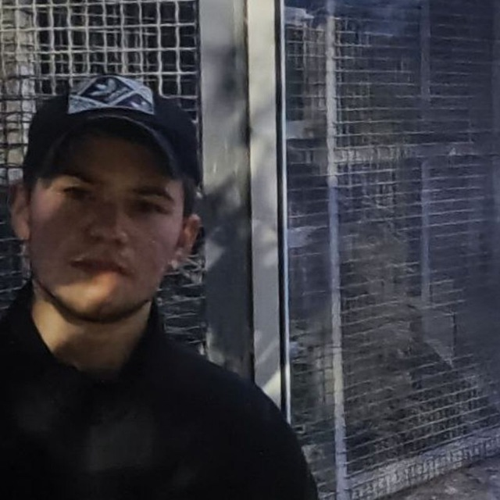

Контакты
Корниенко Дмитрий Telegram @dimas22848

